Slide 1


Slide 2
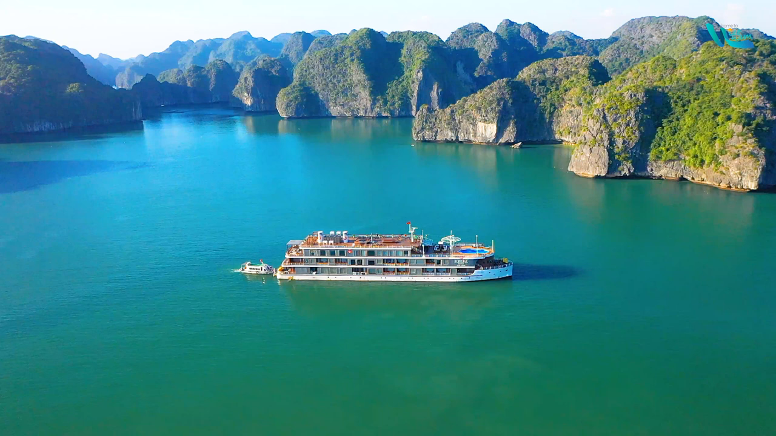

Slide 3


Em hãy giới thiệu cảnh đẹp vịnh Hạ Long?

Slide 4

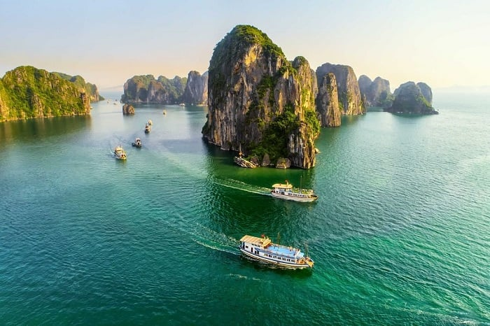
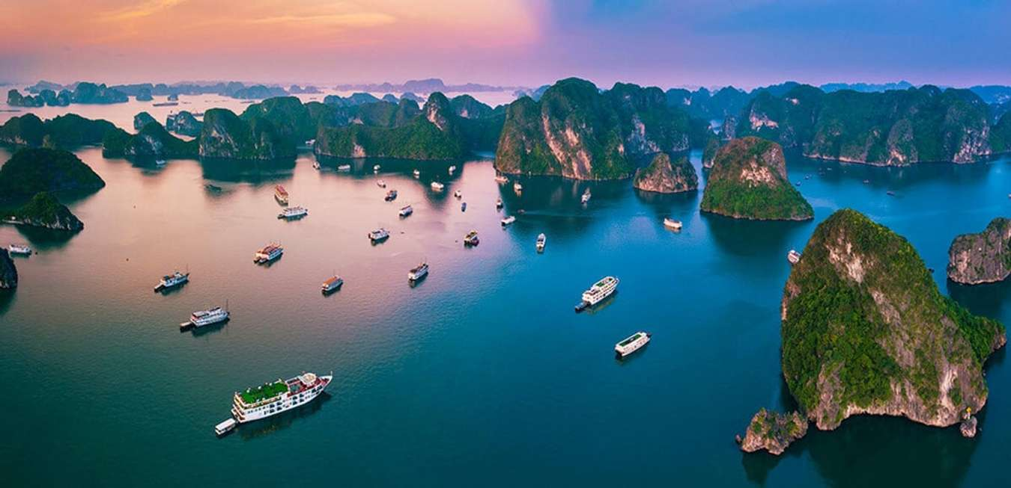
Quê hương Việt Nam chúng ta thật nhiều cảnh đẹp, phong phú. Mỗi nơi mang vẻ đẹp đặc trưng của từng vùng. Bài đọc “Những hòn đảo trên Vịnh Hạ Long” đã miêu tả vẻ đẹp kỳ thú của những hòn đảo, đầy sống động và có những câu chuyện sự tích huyền bí.

Slide 5



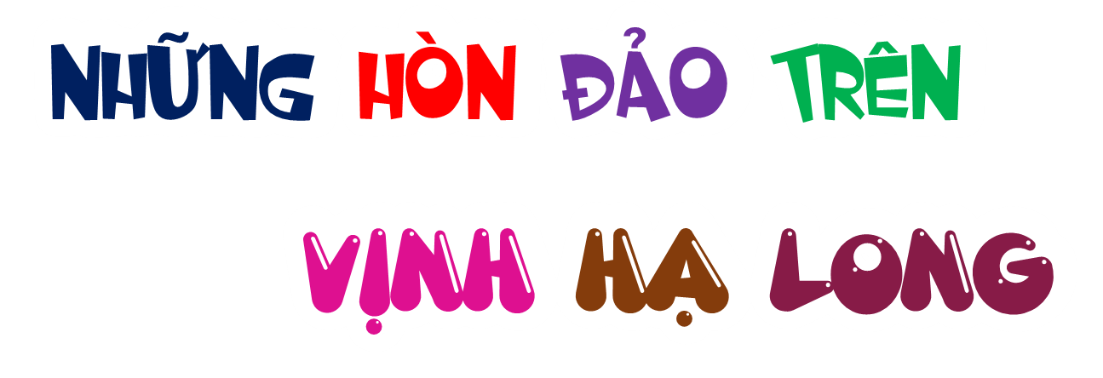


Slide 6

- Đọc đúng từ ngữ, câu, đoạn và toàn bộ bài Những hòn đảo trên vịnh Hạ Long. Biết đọc diễn cảm, phù hợp với nội dung; tốc độ đọc khoảng 90 – 100 tiếng trong 1 phút; biết nhấn giọng ở những từ ngữ quan trọng, giàu sức gợi tả, gợi cảm, giúp người đọc cảm nhận được vẻ đẹp độc đáo của những hòn đảo trên vịnh Hạ Long.
- Nhận biết được nội dung chính của bài đọc: vẻ đẹp kì thú như “trời bày đất đặt” của những hòn đảo trên vịnh Hạ Long.
- Cảm nhận được cách sử dụng những từ ngữ, hình ảnh, biện pháp so sánh, nhân hóa,… của tác giả trong việc miêu tả hình dáng, sự sắp xếp kì thú của những hòn đảo trên vịnh Hạ Long.

Slide 7


2024/8/21

Slide 8

Vịnh Hạ Long là thắng cảnh có một không hai của đất nước ta. Trên một diện tích hẹp, mọc lên hàng nghìn đảo nhấp nhô khuất khúc như rồng chầu, phượng múa.
Đảo có chỗ sừng sững, chạy dài như bức trường thành vững chãi, ngăn khơi với lộng, nối mặt biển với chân trời. Có chỗ đảo dàn ra thưa thớt, hòn này với hòn kia biệt lập, xa trông như quân cờ bày chon von trên mặt biển. Có chỗ đảo quần tụ lại, xúm xít như vạn chài lúc neo thuyền, phơi lưới.
Đảo của Hạ Long không phải là những núi đá buồn tẻ, đơn điệu mà mỗi hòn, mỗi dáng đều thấp thoáng hình ảnh của sự sống. Có hòn trông như đôi gà đang xoè cánh chọi nhau trên mặt nước (hòn Gà Chọi); có hòn bề thế như mái nhà (hòn Mái Nhà); có hòn chông chênh như con cóc ngồi bờ giếng (hòn Con Cóc), có hòn như ông lão trầm tĩnh ngồi câu cá (hòn Ông Lã Vọng),... Có nhiều hang đảo đẹp, như hang Bồ Nâu, hang Đầu Gỗ,... Mỗi hang đảo gắn với một sự tích huyền bí.
Ngắm Hạ Long với trăm nghìn đảo đá sừng sững, ta có cảm giác được chiêm ngưỡng một thế giới sống động đã trải qua hàng triệu năm hoá đá.
(Theo Thi Sảnh)

Slide 9


Theo em, bài đọc được chia làm bao nhiêu đoạn?
Bài đọc được chia làm
4 đoạn

Slide 10

1
Vịnh Hạ Long là thắng cảnh có một không hai của đất nước ta. Trên một diện tích hẹp, mọc lên hàng nghìn đảo nhấp nhô khuất khúc như rồng chầu, phượng múa.
Giới thiệu bao quát về vịnh Hạ Long với rất nhiều hòn đảo được xếp đặt độc đáo.

Slide 11
2
Đảo có chỗ sừng sững, chạy dài như bức trường thành vững chãi, ngăn khơi với lộng, nối mặt biển với chân trời. Có chỗ đảo dàn ra thưa thớt, hòn này với hòn kia biệt lập, xa trông như quân cờ bày chon von trên mặt biển. Có chỗ đảo quần tụ lại, xúm xít như vạn chài lúc neo thuyền, phơi lưới.
3
Đảo của Hạ Long không phải là những núi đá buồn tẻ, đơn điệu mà mỗi hòn, mỗi dáng đều thấp thoáng hình ảnh của sự sống. Có hòn trông như đôi gà đang xoè cánh chọi nhau trên mặt nước (hòn Gà Chọi); có hòn bề thế như mái nhà (hòn Mái Nhà); có hòn chông chênh như con cóc ngồi bờ giếng (hòn Con Cóc), có hòn như ông lão trầm tĩnh ngồi câu cá (hòn Ông Lã Vọng),... Có nhiều hang đảo đẹp, như hang Bồ Nâu, hang Đầu Gỗ,... Mỗi hang đảo gắn với một sự tích huyền bí.
Miêu tả bao quát toàn cảnh trên vịnh Hạ Long và miêu tả hình dáng một số đảo có hình dáng đặc biệt

Slide 12
4
Ngắm Hạ Long với trăm nghìn đảo đá sừng sững, ta có cảm giác được chiêm ngưỡng một thế giới sống động đã trải qua hàng triệu năm hoá đá.
Giới thiệu bao quát về vịnh Hạ Long với rất nhiều hòn đảo được xếp đặt độc đáo.

Slide 13




Luyện đọc từ khó:
ngăn khơi với lộng
phơi lưới
nối mặt biển với chân trời
Ông lão trầm tính
lúc neo thuyền

Slide 14
Luyện đọc câu dài:
Có chỗ/ đảo dàn ra thưa thớt,/ hòn này với hòn kia biệt lập,/ xa trông như quân cơ bày chon von trên mặt biển.” //
Có hòn trông như đôi gà/ đang xòe cánh chọi nhau trên mặt nước/ (hòn Gà Chọi);/ có hòn bề thế như mái nhà/ (hòn Mái Nhà);/ có hòn/ chông chênh như con cóc ngồi bờ giếng/ (hòn Con Cóc),/ có hòn/ như ông lão trầm tĩnh ngồi câu cá/ (hòn Ông Lã Vọng)//

Slide 15



khuất khúc
có nhiều đoạn quanh co, gấp khúc.
Chon von
trơ trọi ở trên cao, không có chỗ dựa chắc chắn.

Slide 16
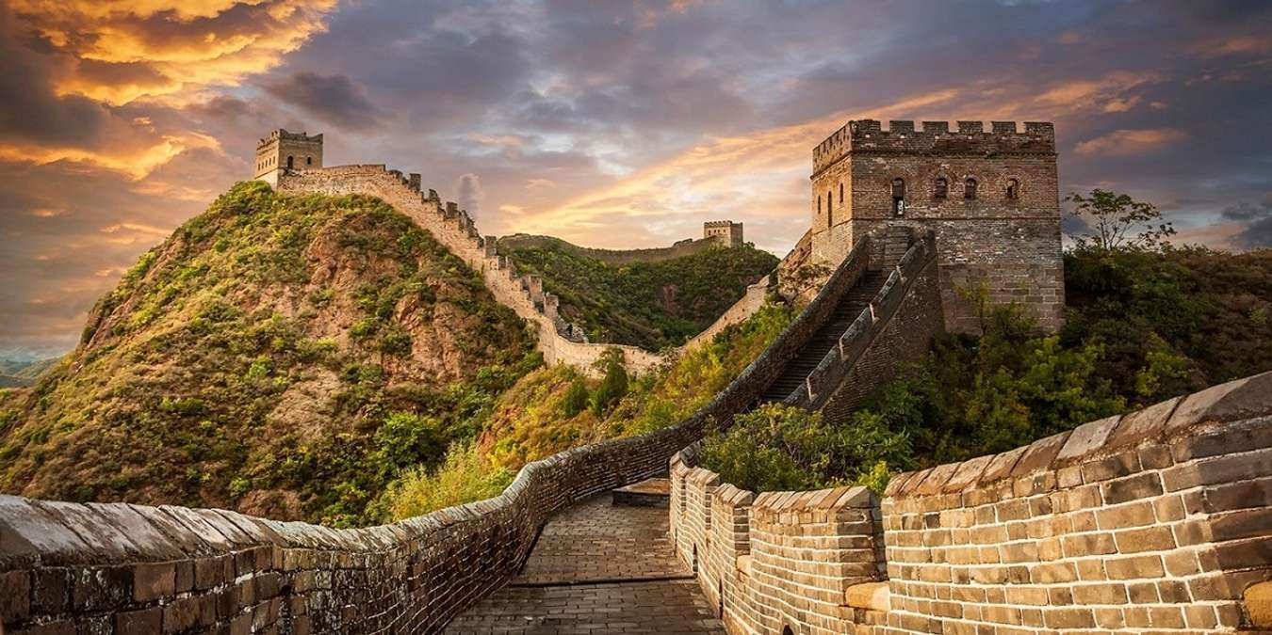
Trường thành
Bức thành dài và vững chắc. Khơi: vùng biển xa bờ.

Slide 17
Khơi
Vùng biển xa bờ
Lộng
Vùng biển gần bờ

Slide 18




Yêu cầu
Luyện đọc trong nhóm
Phân công đọc theo đoạn.
Tất cả thành viên đều đọc.
Giải nghĩa từ cùng nhau.
Tiêu chí đánh giá
Đọc đúng.
Đọc to, rõ.
Đọc ngắt, nghỉ đúng chỗ.

Slide 19

Luyện đọc trước lớp
Tiêu chí đánh giá
Đọc đúng.
Đọc to, rõ.
Đọc ngắt, nghỉ đúng chỗ.

Slide 20


Slide 21
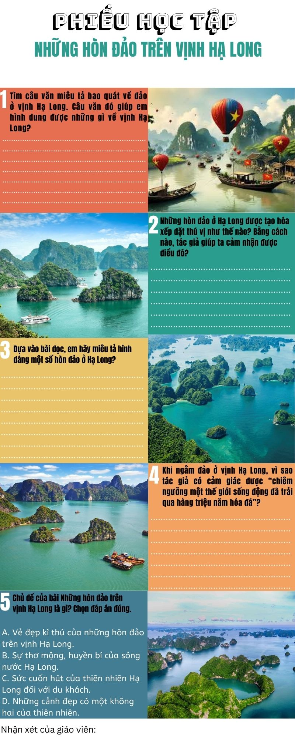
Hoàn thành phiếu học tập

Slide 22


Trên một diện tích hẹp, mọc lên hàng nghìn đảo nhấp nhô, khuất khúc như rồng chầu, phượng múa.
1. Tìm câu văn miêu tả bao quát về đảo ở vịnh Hạ Long. Câu văn đó giúp em hình dung được những gì về vịnh Hạ Long?

Slide 23
2. Những hòn đảo ở Hạ Long được tạo hóa xếp đặt thú vị như thế nào? Bằng cách nào, tác giả giúp ta cảm nhận được điều đó?
Những hòn đảo ở Hạ Long được tạo hóa xếp đặt rất thú vị. Bằng biện pháp so sánh hoặc nhân hóa, tác giả đã giúp người đọc hình dung sự thú vị đó.

Slide 24
Trên một diện tích hẹp, mọc lên hàng nghìn đảo nhấp nhô, khuất khúc như rồng chầu, phượng múa. | Câu văn sử dụng biện pháp so sánh.
Đảo có chỗ sừng sững, chạy dài như bức tường thành vững chãi, ngăn khơi với lộng, nối mặt biển với chân trời. | Câu văn sử dụng biện pháp so sánh.
Có chỗ đảo dàn ra thưa thớt, hòn này với hòn kia biệt lập, xa trông như quân cờ bày chon von trên mặt biển. | Câu văn sử dụng biện pháp nhân hóa và so sánh.
Có chỗ đảo quần tụ lại, xúm xít như vạn chài lúc neo thuyền, phơi lưới. | Câu văn sử dụng biện pháp nhân hóa và so sánh.

Slide 25
3. Dựa vào bài đọc, em hãy miêu tả hình dáng một số hòn đảo ở Hạ Long?
Có hòn chông chênh như con cóc ngồi bờ giếng (hòn Con Cóc)
Có hòn trông như đôi gà đang xòe cánh chọi nhau trên mặt nước (hòn Gà Chọi)
Có hòn như ông lão trầm tĩnh ngồi câu cá (hòn Ông Lã Vọng).

Slide 26
4. Khi ngắm đảo ở vịnh Hạ Long, vì sao tác giả có cảm giác được “chiêm ngưỡng một thế giới sống động đã trải qua hàng triệu năm hóa đá”?
Khi ngắm đảo ở Hạ Long, tác giả có cảm giác được chiêm ngưỡng một thế giới sống động đã trải qua hàng triệu năm hóa đá vì hình dáng mỗi hòn đảo trên vịnh Hạ Long đều giống hình người hoặc vật quen thuộc (hình ảnh mái nhà, hình ảnh ông lão ngồi câu cá, hình con cóc, con gà, con rùa, con thiên nga,…). Những hòn đảo tụ họp lại bên nhau làm hiện lên thấp thoáng hình ảnh của sự sống là vậy.

Slide 27
Chủ đề của bài Những hòn đảo trên vịnh Hạ Long là gì? Chọn đáp án đúng.
A. Vẻ đẹp kì thú của những hòn đảo trên vịnh Hạ Long
B. Sự thơ mộng, huyền bí của sóng nước Hạ Long
C. Sức cuốn hút của thiên nhiên Hạ Long đối với du khách
D. Những cảnh đẹp có một không hai của thiên nhiên
Notes:
GV chú ý đây là câu hỏi lựa chọn theo ý HS hoặc HS tự nêu ý kiến cá nhân, không có 1 đáp án duy nhất.

Slide 28

Bài đọc cho thấy vẻ kì thú của những hòn đảo trên vịnh Hạ Long. Mỗi hòn đảo lại mang một dáng hình, vẻ đẹp riêng và chúng được xếp đặt vô cùng đặc sắc. Qua bài đọc, ta càng thêm tự hào trước thắng cảnh của đất nước Việt Nam.

Slide 29
Luyện đọc
diễn cảm

Slide 30

Giọng đọc diễn cảm, chậm rãi, tình cảm; nhấn giọng ở những từ ngữ gợi vẻ đẹp kì thú của những hòn đảo trên vịnh Hạ Long.

Slide 31

Notes:
GV gõ tên nhóm đọc hay nhất trên BÀI GIẢNG ĐANG TRÌNH CHIẾU luôn mà không cần phải thoát ra. (CLICK CHUỘT VÀO KHUNG VÀNG VÀ GÕ)

Slide 32


Slide 33
1. Nêu tác dụng của các từ ngữ sau trong việc miêu tả những hòn đảo trên vịnh Hạ Long.
nhấp nhô
sừng sững
thưa thớt
chon von
xúm xít
chông chênh
Các từ có âm đầu hoặc vần giống nhau, tạo sự độc đáo về âm điệu khi đọc, đồng thời các từ này đều giàu sức gợi tả, giúp người đọc hình dung được hình dáng, sự xếp đặt thú vị của các hòn đảo trên vịnh.

Slide 34

2. Tìm trong các từ dưới đây những cặp từ đồng nghĩa.
ngắm nhìn
quần tụ
vững chắc
trẫm tĩnh
trầm lặng
vững chãi
quây quần
chiêm ngưỡng

Slide 35
3. Đặt câu với 1 cặp từ đồng nghĩa em tìm được ở bài tập 2.
Dân cư quần tụ đông đúc dọc hai bên bờ sông.
Cả gia đình quây quần bên nhau cùng thưởng thức bữa tối ấm cúng.

Slide 36

Đọc bài và
trả lời câu hỏi.

